Slide 1
trabalho sobre aranhas
Grupo Exploservadores

Slide 2
O que vocês sabiam …
Que a aranha fez a teia .Andou subiu e desceu.
O que vocês queriam saber …
Como a aranha faz a teia .
Como fizemos para descobrir
Pesquisamos na internet e em livros sobre aranhas e insectos.

Slide 3
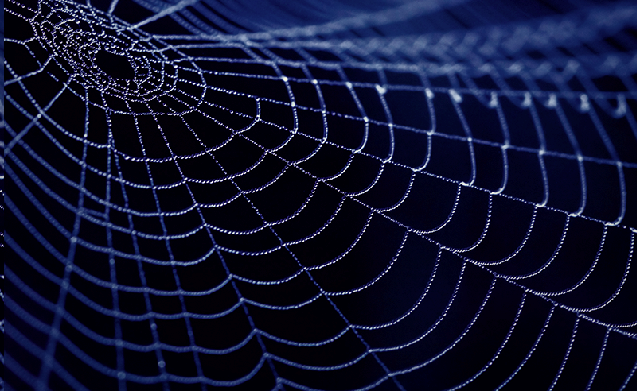
A respostas às vossas perguntas …
Os fios das aranhas servem para várias funções, como por exemplo conseguir alimento. Elas fazem as teias a partir de um líquido produzido no interior dela. Depois esse liquido é libertado e levado pelo vento .Depois solidifica fazendo a teia e depois começa a tecê-la..

Slide 4
Trabalho realizado por …
Íris Fernandes
Dian Slobidnyk
Catarina Gomes
Rafael Monteiro

